Slide 1
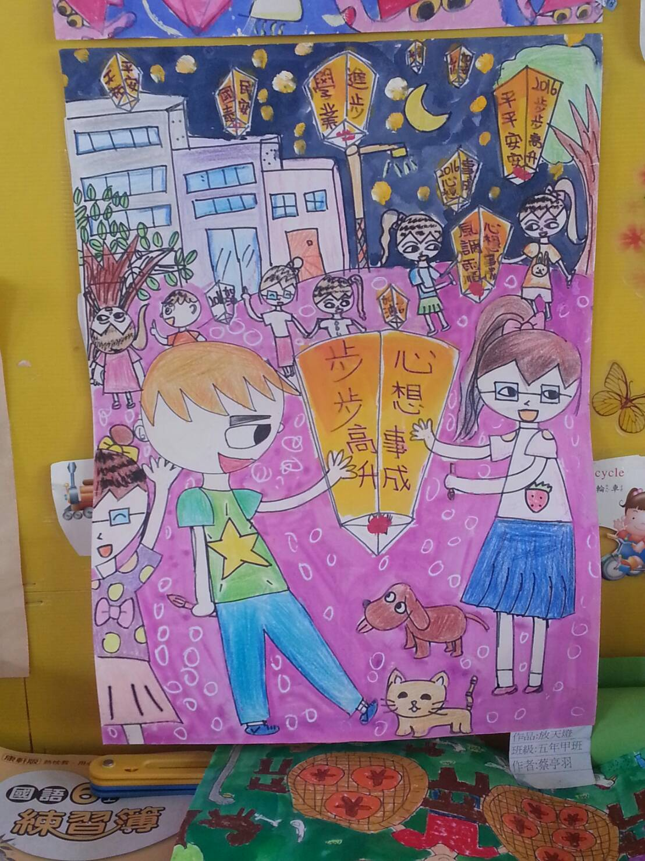
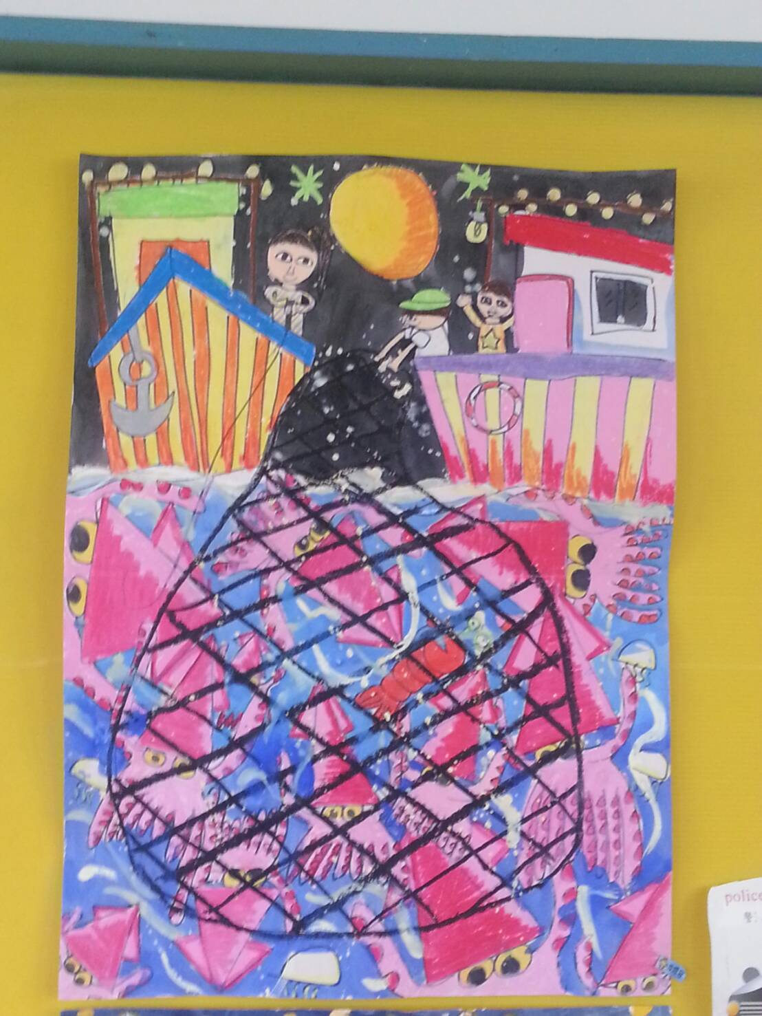
歡迎訪視委員
陳冠君教授
柯志明校長
王伯安主任
李玉美老師
蒞校指導

Slide 2
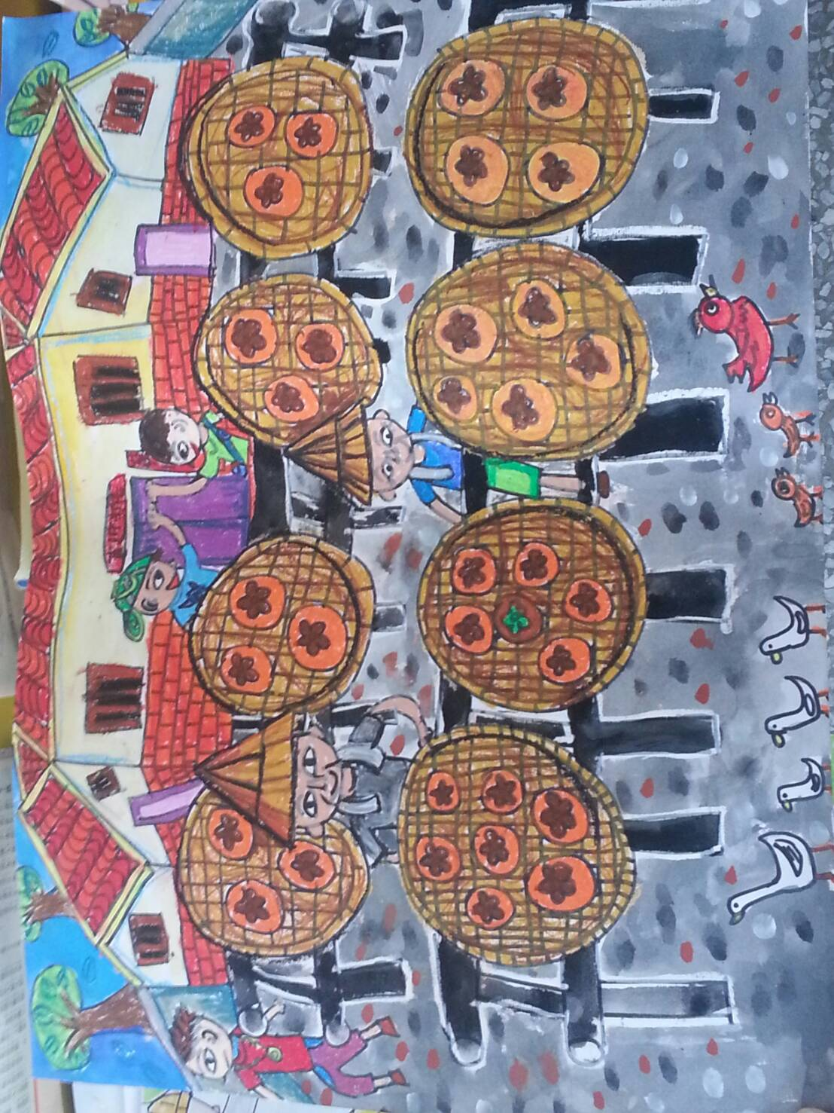
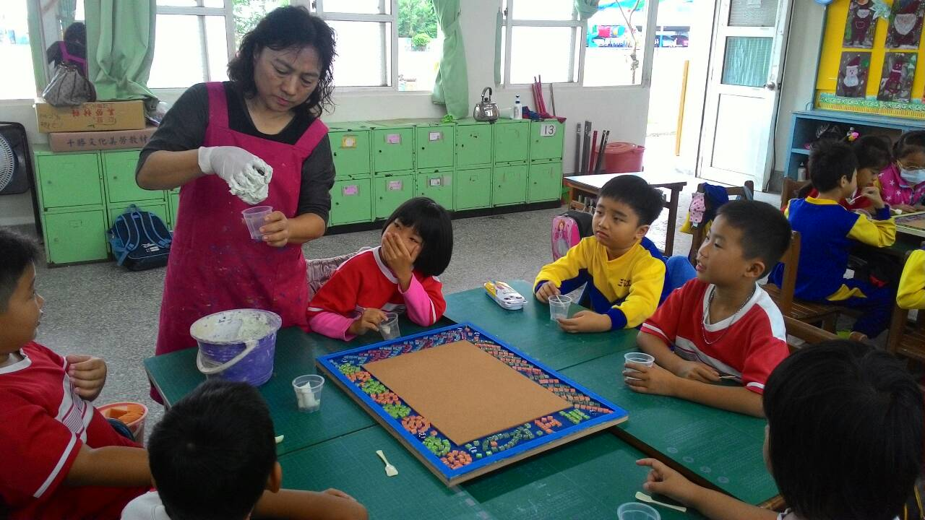
嘉義縣三江國小
105年藝文深耕 計畫訪視簡報 報告人：校長 陳俊雄

Slide 3
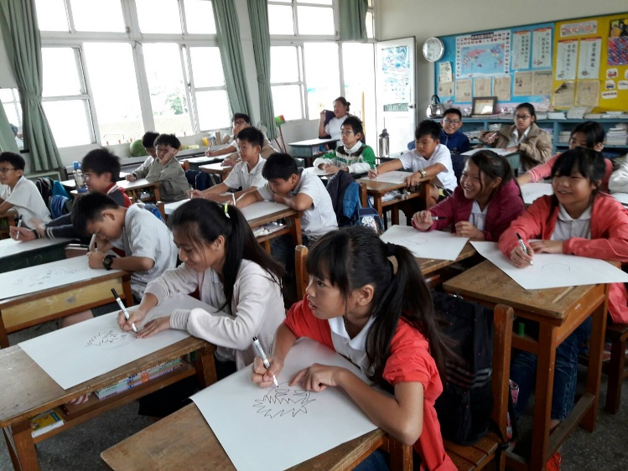
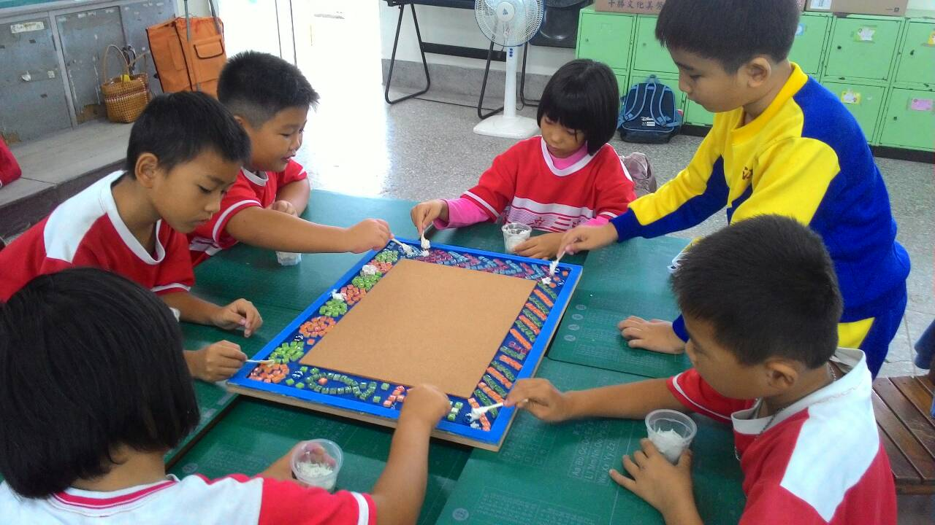
簡報大綱
一、學校簡介
二、行政與管理
三、專業與成長
四、教學與課程
五、資源與成效檢核
六、未來發展規劃

Slide 4
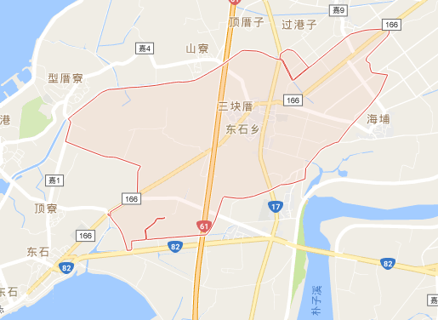
一、學校簡介
校名：嘉義縣東石鄉三江國小 | 地址：嘉義縣東石鄉三家村16號
教職員工人數：17 | 學生人數：65 班級數：6
學校地理位置： 過東石大橋後三塊厝村落
學區：三家村 永屯村 海埔村 學區狀況：家長大多以剝蚵或漁業為生

Slide 5
二、行政與管理
根據學校特色規劃並撰寫藝術與人文課程。 於日常晨會、校務會議等全體會議中報告事項及推動現況。 105年度開始參與申請此計畫，依規定上藝拍即合網站上媒合。 提升教師藝術與人文教學能力，鼓勵教師參加相關研習。 5. 辦理校內教師藝術與人文研習。 6. 行政人員定期至各班巡堂拍照並提醒各班導師拍 照記錄。 7. 配合學校行事，利用班親會或運動會，邀請家長進入學校 欣賞學生的作品，深入了解學校的教學活動。

Slide 6
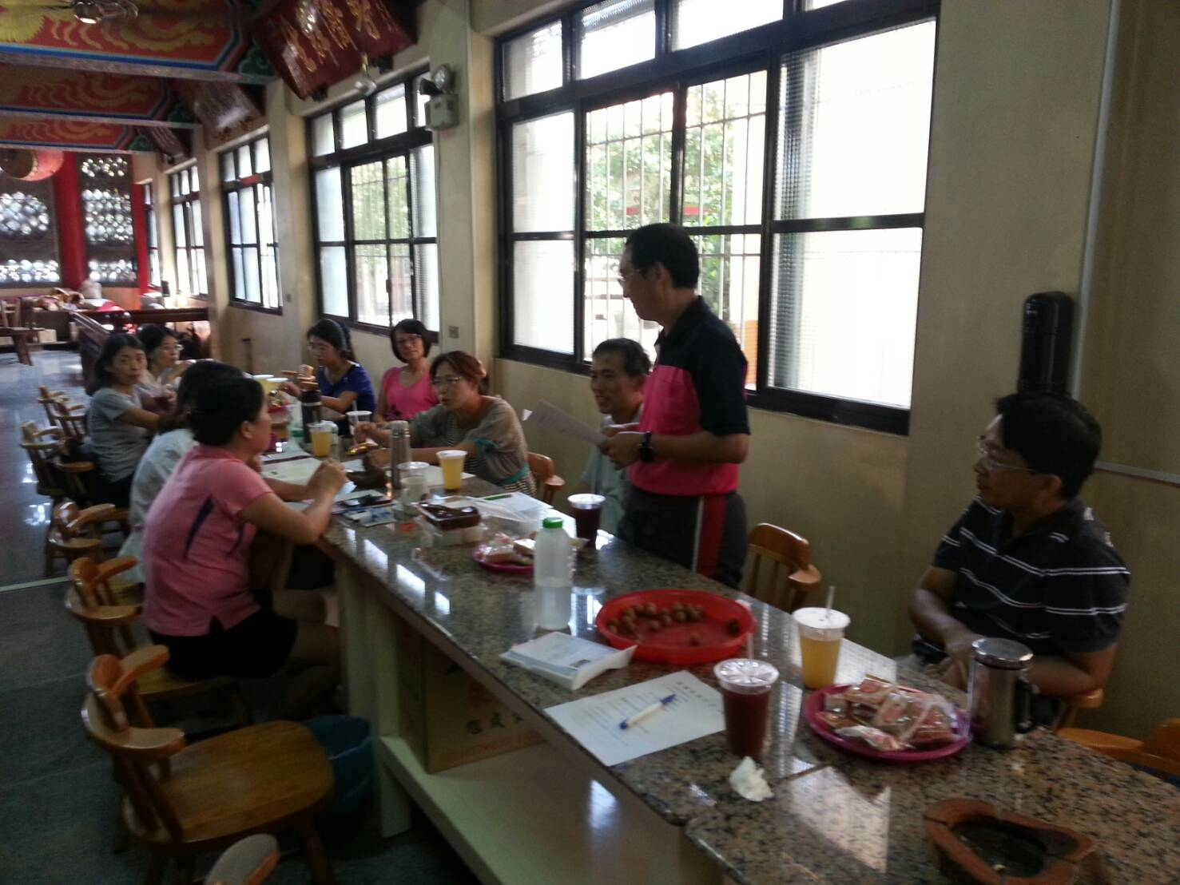
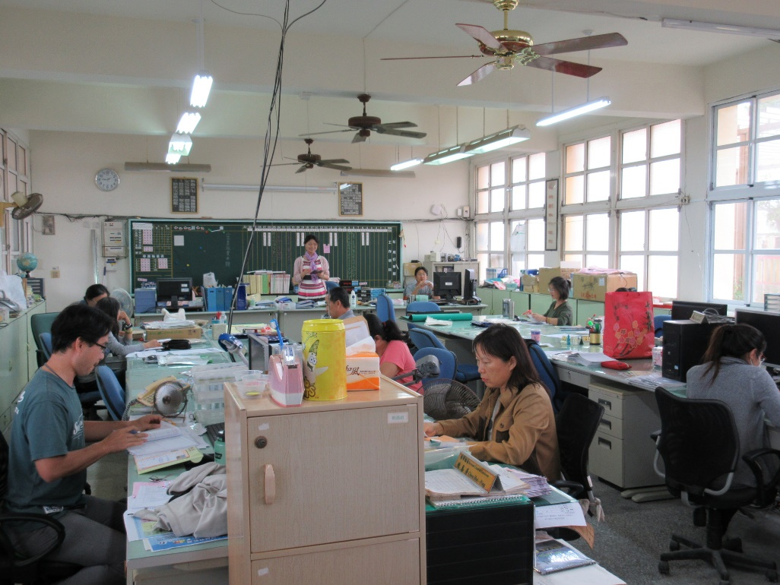
二-2：運用學校教職員會議宣導

Slide 7
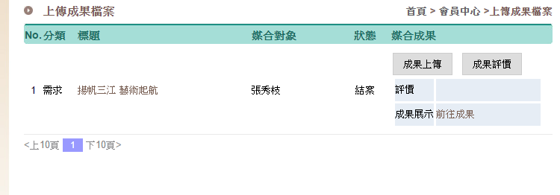
二-3：依規定進入藝拍即合網站媒合及成果上傳

Slide 8
二-3：依規定進入藝拍即合網站媒合及成果上傳

Slide 9
二-4：鼓勵教師參加藝文研習

Slide 10
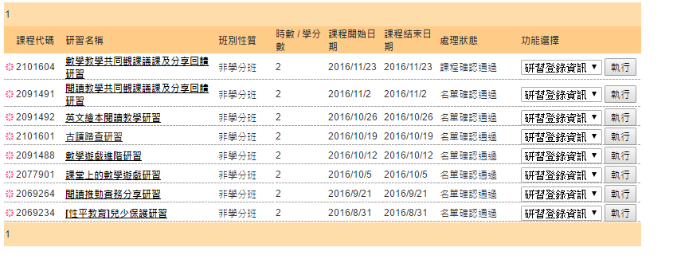
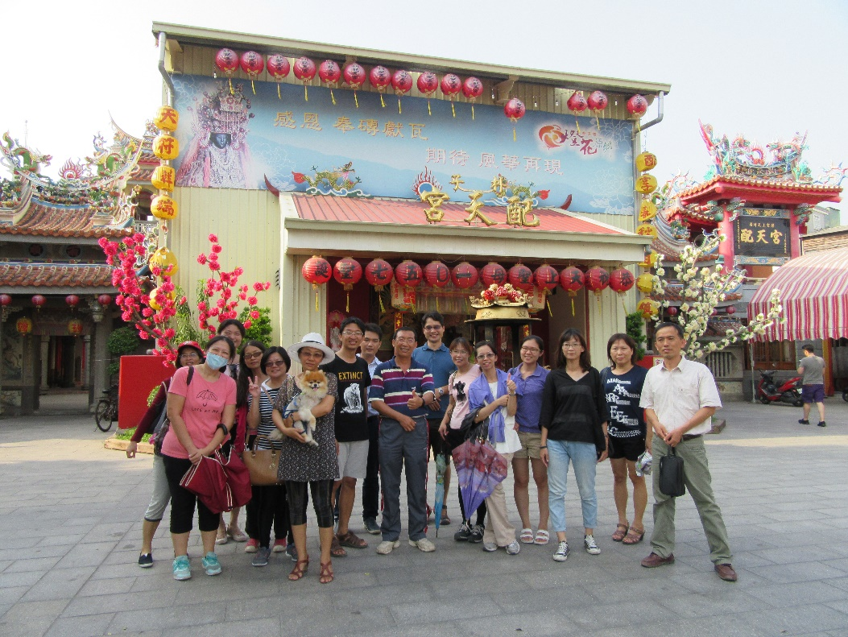
二-5：辦理校內藝文研習

Slide 11
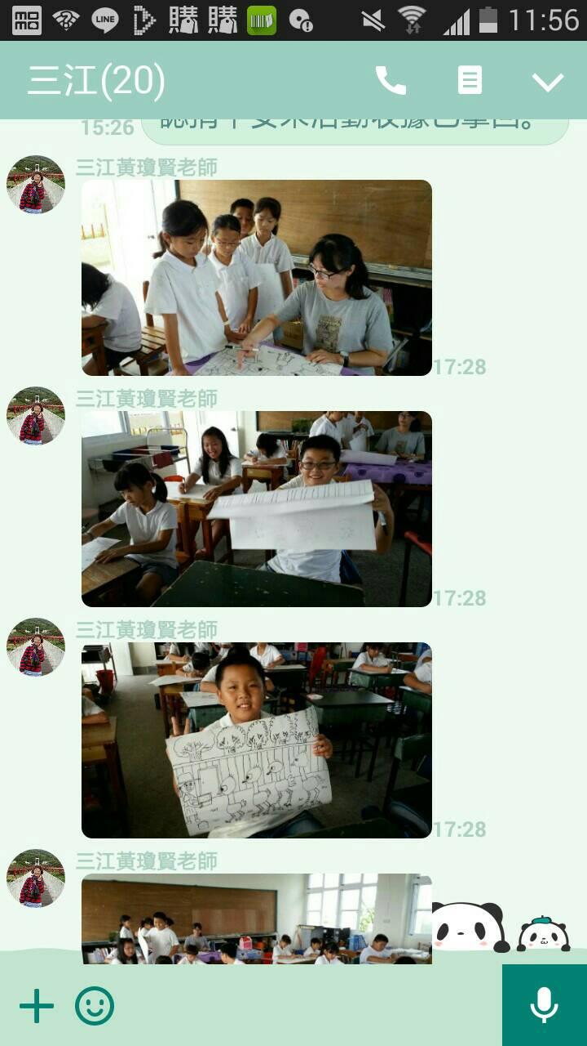
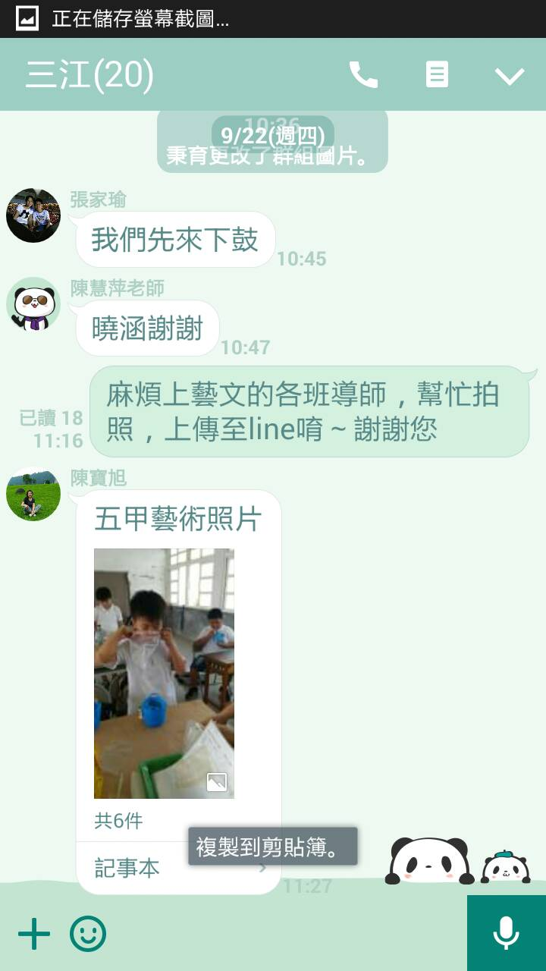
二-6：行政人員定期巡視及提醒上傳教學照片

Slide 12
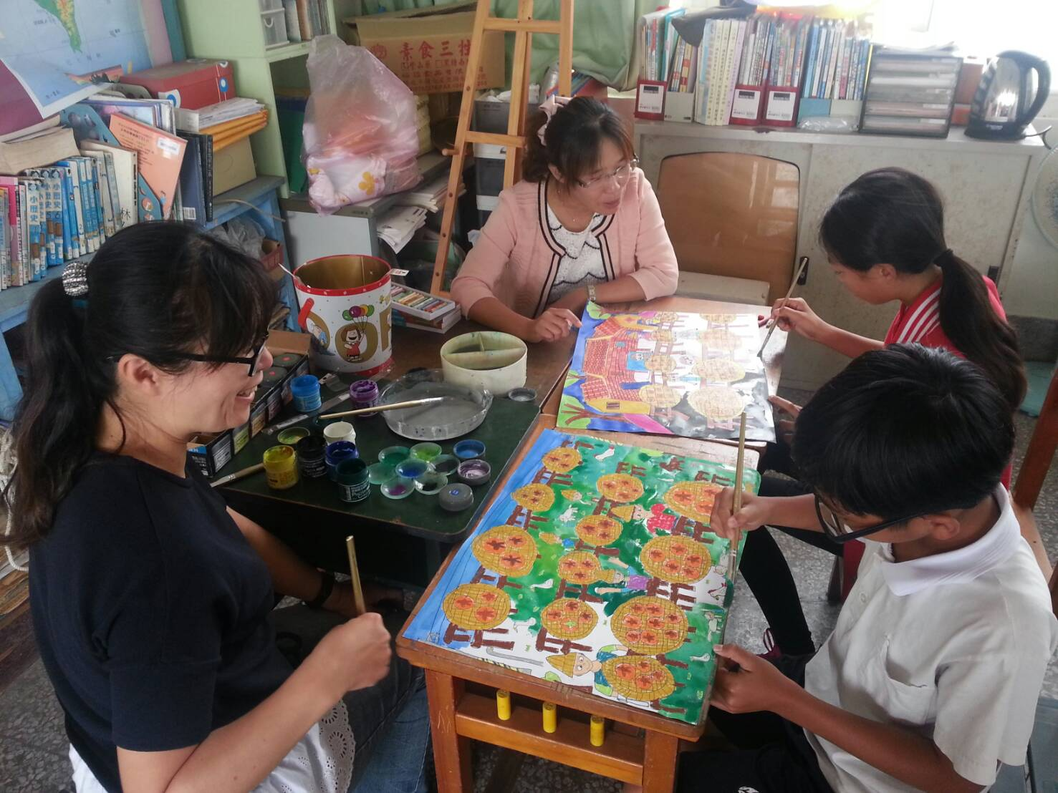
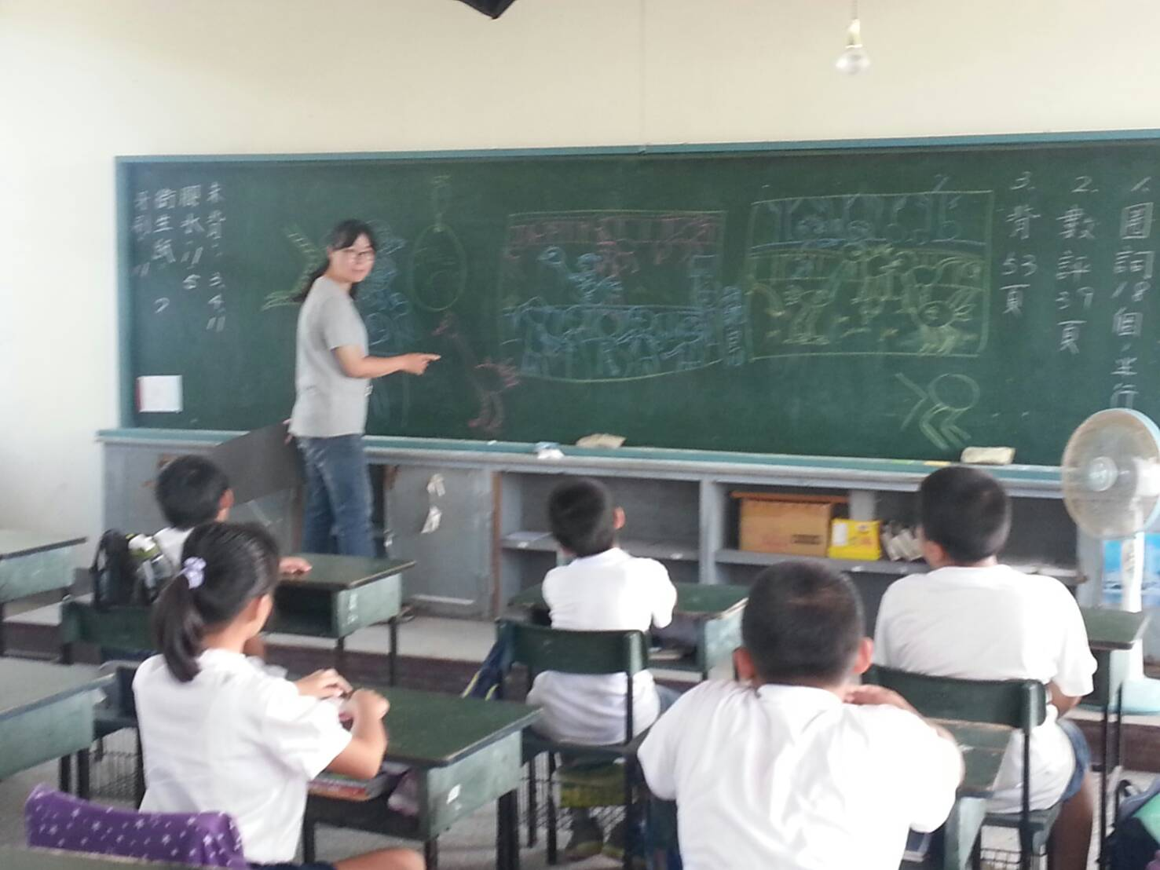
三、專業與成長
1. 外聘教師積極配合教師專業成長需求，不吝惜傾囊教授 相關美術指導技巧。 2. 校內教師協同外聘教師一起上課，拍照記錄學生學習過 程，協助解決教師課堂上的問題。 3. 此項計畫的實行受益者不只是學生，老師們也在教學相 長中增進藝術與人文的教學知能。 4. 強化學校教師藝術與人文素養與教學品質。

Slide 13
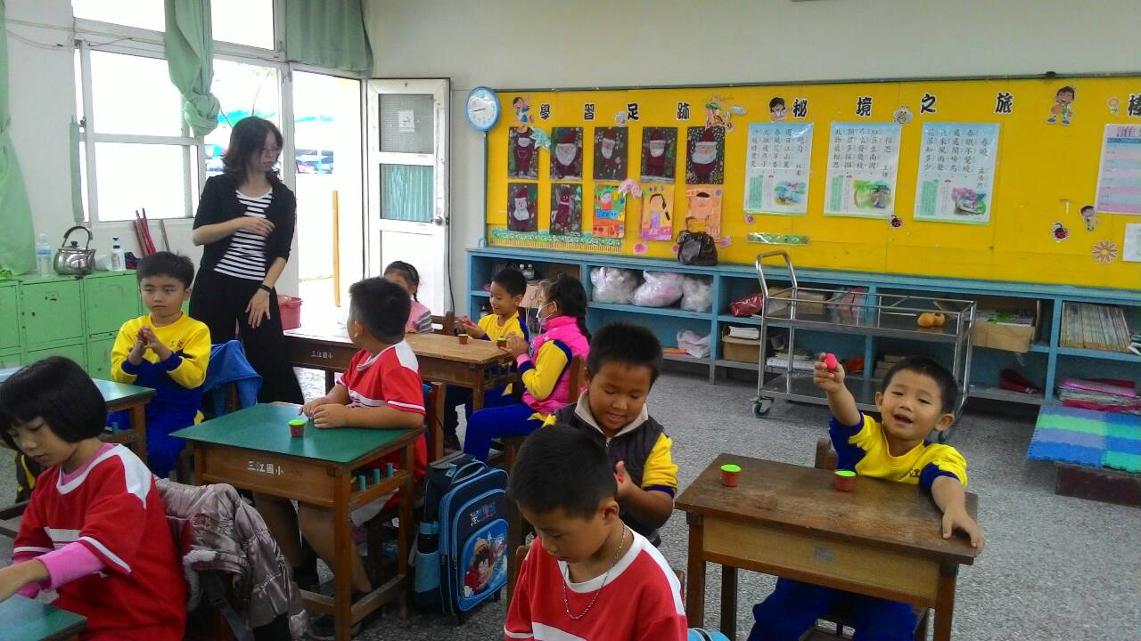
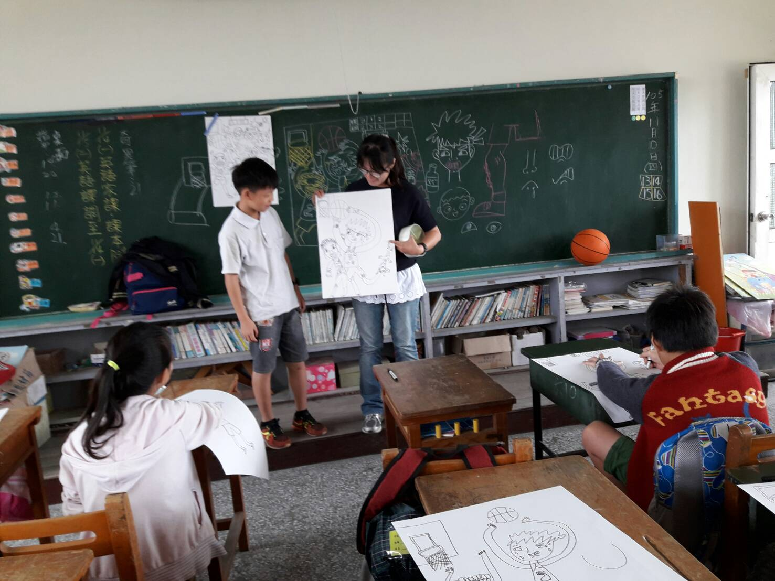
四、教學與課程
利用週三進修活動，定期進行研討。 見課程規畫表。 依教師需求及學生能力作為課程內容，提升學生學習效果。 學生能力可能在起始階段，老師利用創新方式方法提升學生學習興趣。 5. 協同教師熱衷參與，與藝術家一同授課，從中獲取藝文課的 教學經驗及增進藝文相關知能。 6. 配合學校活動進行。例如:期末成果展演、班親會、運動會。

Slide 14
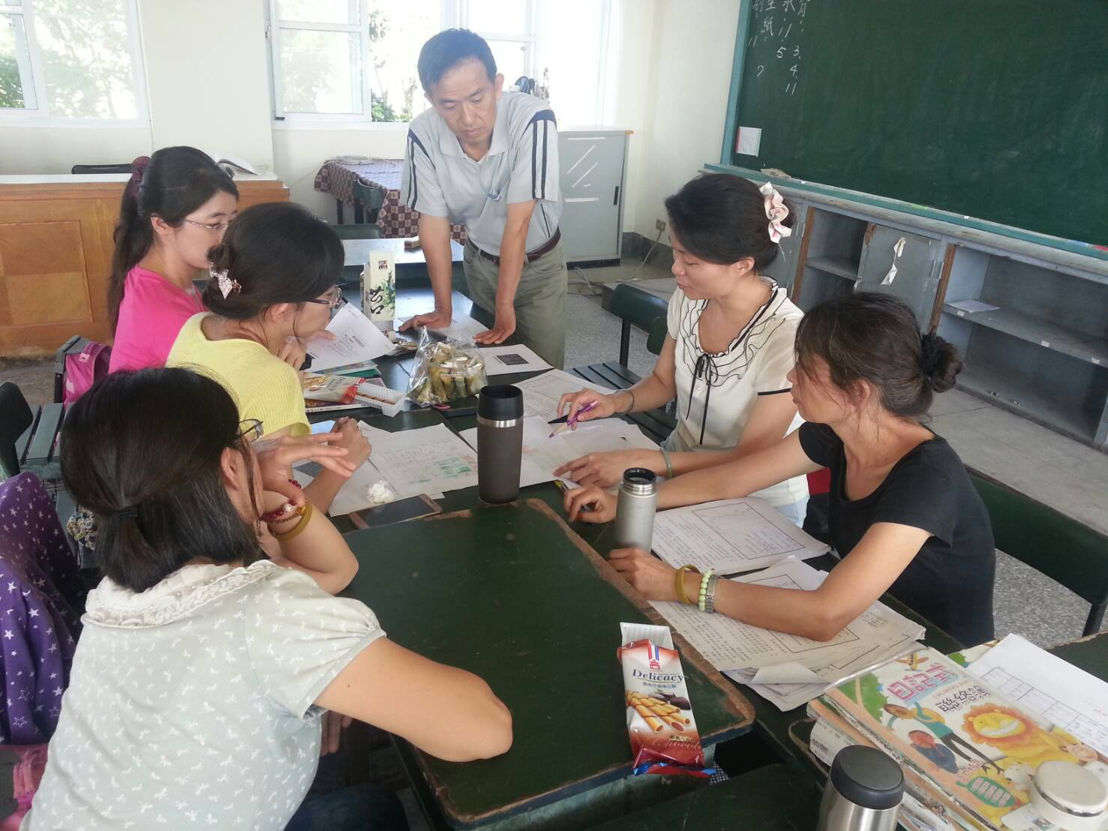
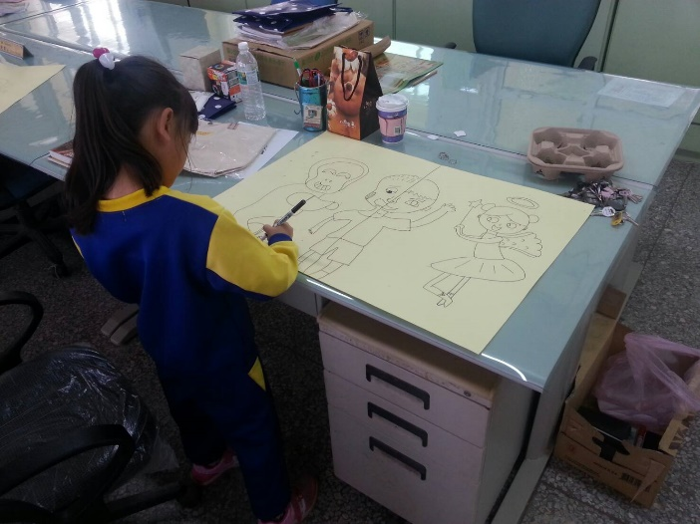
五、成效與資源檢核
1.透過活潑多樣的教學活動，提升學生文化素養。
2.鼓勵學生積極參加各項藝文競賽，提升藝文風氣。
3.透過週三研習討論教學成效及計畫執行進度。
4.計畫結束後請學生填寫問卷以及教師計畫建議單。請專業表演藝術、視覺藝術教師進駐，與本校教師進行協同教學，對於本校表演藝術教學與視覺藝術品質提昇有相當大的助益。並利用藝文教學深耕經費聘幫助教師增能。

Slide 15
六、未來展望
1.落實藝術與人文課程教學，教學正常化，提升授課教師相關教學能力，藉以透過辦理多樣性的藝文學習活動，讓藝文氛圍環繞在校園的每個角落。以藝術涵養學生的氣質，啟迪學生對美的事物的感受力並凝聚教師對藝文活動的共識，鼓勵對藝文教學有興趣的教師投入藝文推展的行列，是我們持續努力的目標。
2.聘請專業表演藝術、視覺藝術教師進駐，與本校教師進行協同教學，對於本校表演藝術教學與視覺藝術品質提昇有相當大的助益。並利用藝文教學深耕經費聘幫助教師增能。

Slide 16
想像力比知識更重要，因為知識是有限的，而想像力概括著世界上的一切，推動著進步，是知識的泉源~愛因斯坦提昇有相當大的助益。並利用藝文教學深耕經費聘幫助教師增能。

